Slide 1
Člověk a zdravá výživa
Registrační číslo projektu: CZ.1.07/1.1.38/02.0025
Název projektu: Modernizace výuky na ZŠ Slušovice, Fryšták, Kašava a Velehrad
Tento projekt je spolufinancován z Evropského sociálního fondu a státního rozpočtu České republiky.
Pří_278_Člověk a jeho zdraví_Člověk a zdravá výživa
Autor: Mgr. Emilie Elšíková
Škola: Základní škola Slušovice, okres Zlín, příspěvková organizace

Slide 2
Anotace:
Digitální učební materiál je určen pro upevňování a rozšiřování
daného učiva.
Je určen pro předmět přírodověda a ročník pátý.
Tento materiál vznikl ze zápisů autora jako doplňující materiál
k učebnici:Mgr. Věra Štiková, Přírodověda 4. Brno: NOVÁ ŠKOLA, s.r.o.,
2003. ISBN 80-7289-052-2.

Slide 3
Ahoj,
Zdraví je pro nás velmi důležité. Proto si budeme povídat o tom, co bychom měli správně jíst.

Slide 4
Ahoj,
Ahoj,
Madlenko,
co bys měla udělat pro to,
abys byla zdravá?
Ve všem máš pravdu.
Ale ještě něco chybí.
To nejdůležitější.
Ahoj,
Našla jsem kámen,
kde je otisknuta nějaká
ulita. Co to znamená?
Ahoj,
No, měla bych sportovat,
přiměřeně se oblékat,
dbát na čistotu těla.
No, jistě! Zdravě jíst!
Řešení na kliknutí.

Slide 5
Ahoj,
Ahoj,
Správně!
Ale je ještě něco, co by naše
potrava měla obsahovat.
Je to
Víš, co by měla zdravá
a vyvážená potrava
obsahovat?
vláknina a voda
Ahoj,
Pokusím se to správně
vyjmenovat.
bílkoviny
tuky
cukry
minerální látky
vitaminy
Řešení na kliknutí.

Slide 6
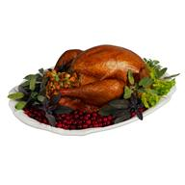
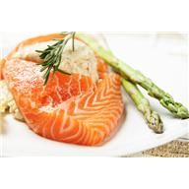
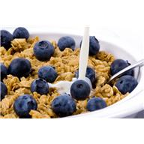
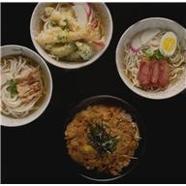
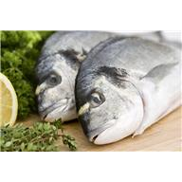
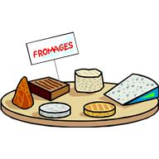
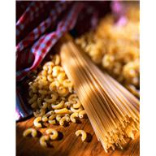
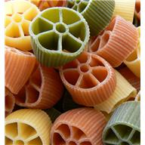
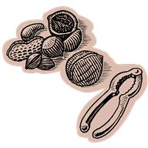
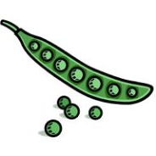
bílkoviny
živočišné
rostlinné
Význam pro člověka
výstavba a obnova tělesných tkání,
růst organismu
Řešení na kliknutí.

Slide 7
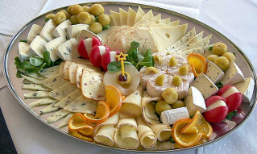
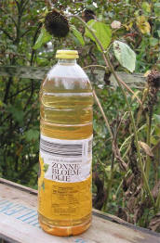
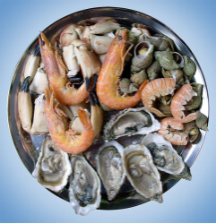
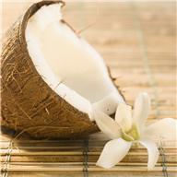
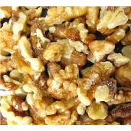
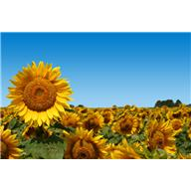
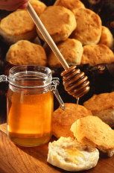
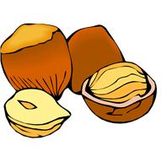
tuky
živočišné
rostlinné
Význam pro člověka
zdroj energie
Řešení na kliknutí.

Slide 8
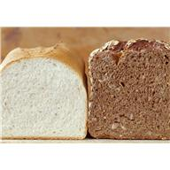
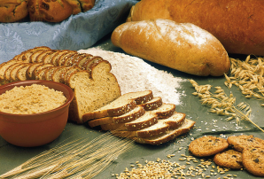
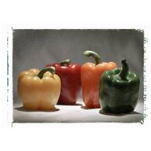
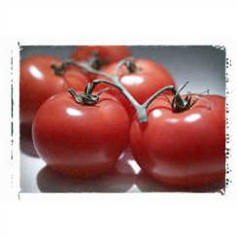
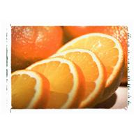
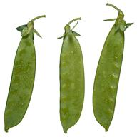
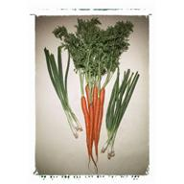
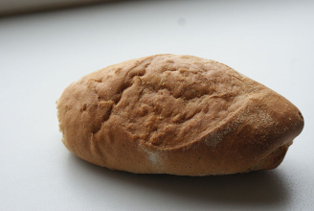
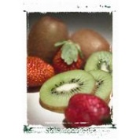
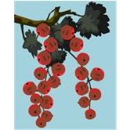
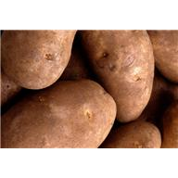
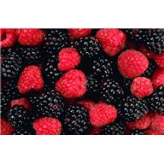
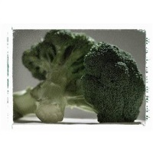
cukry
Význam pro člověka
zdroj energie
Řešení na kliknutí.

Slide 9
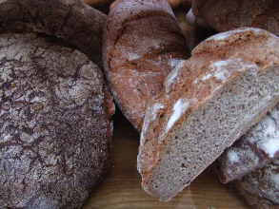
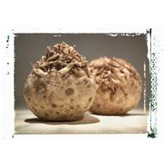
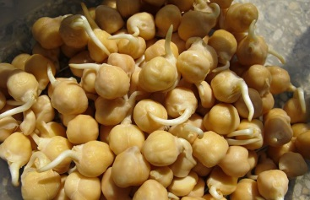
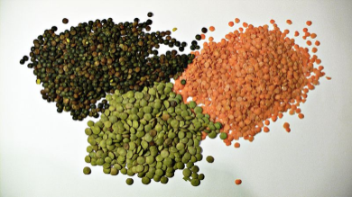
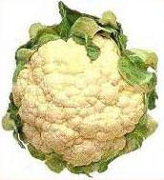
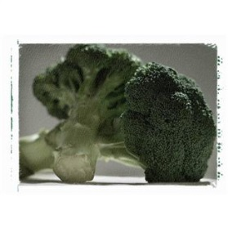
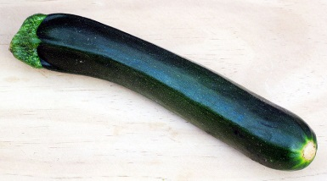
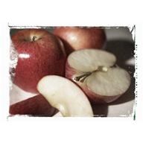
vlákniny
cizrna
Význam pro člověka
zdroj energie
Řešení na kliknutí.

Slide 10
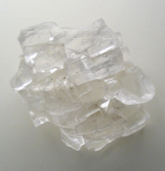
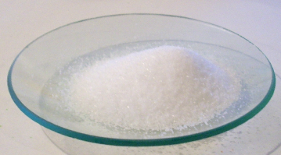
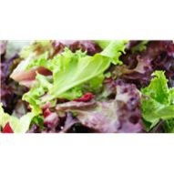
minerální látky
sodík, jód
vápník
Význam pro člověka
činnost štítné žlázy
stavba kostí
železo
fluór
vnitřnosti
Význam pro člověka
tvorba krve
zdravý vývoj zubů
Řešení na kliknutí.

Slide 11
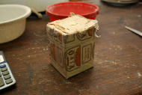
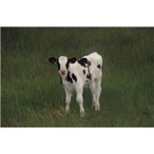
vitaminy
A
B
má mnoho složek
Význam pro člověka
zdraví oční sítnice a pokožky
činnost nervové soustavy a tvorba
červených krvinek
Řešení na kliknutí.

Slide 12
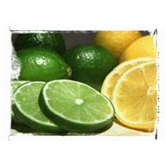
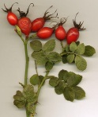
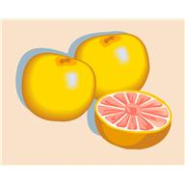
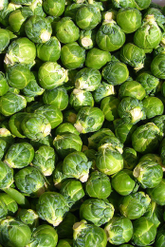
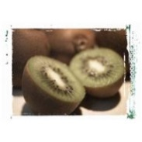
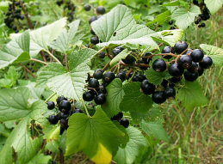
C
teplem se ničí
D
rybí tuk
Význam pro člověka
obranyschopnost proti nachlazení
a proti krvácení ze sliznic
správný vývoj kostí
(zabraňuje křivici)
Řešení na kliknutí.

Slide 13
Ahoj,
Aby byla naše strava opravdu
vyvážená, existuje tzv.
potravinová pyramida. Skládá se
ze 6 potravinových skupin,
které jsou rozděleny
do 4 podlaží.
Řešení na kliknutí.

Slide 14
1. podlaží
obiloviny a potraviny z nich, např. pečivo, těstoviny, ovesné vločky,
cornflakes, kroupy, jáhly, rýže apod.
Řešení na kliknutí.

Slide 15
2. podlaží
ovoce a zelenina
Řešení na kliknutí.

Slide 16
3. podlaží
mléko a mléčné výrobky
maso a masné výrobky
luštěniny, vejce a ryby
Řešení na kliknutí.

Slide 17
4. podlaží
nevhodné tuky, sladkosti, sůl
Řešení na kliknutí.

Slide 18
JAKÁ BY MĚLA BÝT TÝDENNÍ SKLADBA
JÍDLA PRO DĚTI
snídaně
ovesná kaše s kousky jablka, rozinkami a skořicí
cereální sušenky s mlékem a mandarinka
müsli s hroznovým vínem a oříšky
bílý jogurt s lesními plody
Řešení na kliknutí.

Slide 19
dopolední přesnídávka
celozrnný rohlík s tvarohovou pomazánkou a ředkvičkami
zeleninový salát se sýrem v krabičce
zeleninový salát zavinutý v pita chlebu
domácí ovocný salát
pšenično-žitný chléb s kvalitním rostlinným tukem,plátkem
tvrdého sýru,paprikou
různé druhy ovoce a zeleniny nakrájené na kostičky
Řešení na kliknutí.

Slide 20
jídlo připravené ve školní jídelně – je vyvážené
vývar, příloha, maso, zeleninový salát
oběd
odpolední svačina
ovocný netučný jogurt nebo hruška
bílý jogurt se skořicí a pomeranč
cottage sýr s okurkou
mléčný nápoj a müsli tyčinka
ovocný tvaroh s jahodami
Řešení na kliknutí.

Slide 21
večeře
zapečená zelenina s rýží a ledový salát
mořská ryba na grilu s restovanými brambory a ředkvičkou
špagety s domácí rajčatovou omáčkou, kvalitním sýrem a hlávkovým salátem
celozrnný chléb s tuňákovou pomazánkou, plátkem šunky či sýra s nižším obsahem tuku, zelenina
celozrnný chléb s pomazánkou z rostlinného tuku a např. tvarohu ochucená bylinkami a paprikou
tenká pizza s bohatou zeleninovou oblohou a rajčatovým salátem
Řešení na kliknutí.

Slide 22
Zdroje
Anime Boy clip art. Www.Clker.com [online]. 2007 [cit. 2013-01-20]. Dostupné z: http://www.clker.com/clipart-15359.html
http://www.clker.com/clipart-15409.html26
Klipart:office.microsoft.com
Soubor:Cheese platter.jpg. In: Wikipedia: the free encyclopedia [online]. San Francisco (CA): Wikimedia Foundation, 2001- [cit. 2013-08-13]. Dostupné z: http://cs.wikipedia.org/wiki/Soubor:Cheese_platter.jpg
Soubor:Runny hunny.jpg. In: Wikipedia: the free encyclopedia [online]. San Francisco (CA): Wikimedia Foundation, 2001- [cit. 2013-08-13]. Dostupné z: http://cs.wikipedia.org/wiki/Soubor:Runny_hunny.jpg
Soubor:Plateau van zeevruchten.jpg. In: Wikipedia: the free encyclopedia [online]. San Francisco (CA): Wikimedia Foundation, 2001- [cit. 2013-08-13]. Dostupné z: http://cs.wikipedia.org/wiki/Soubor:Plateau_van_zeevruchten.jpg
Soubor:Zonnebloemolie (Sunflower oil).jpg. In: Wikipedia: the free encyclopedia [online]. San Francisco (CA): Wikimedia Foundation, 2001- [cit. 2013-08-14]. Dostupné z: http://cs.wikipedia.org/wiki/Soubor:Zonnebloemolie_%28Sunflower_oil%29.jpg
Soubor:Italian olive oil 2007.jpg. In: Wikipedia: the free encyclopedia [online]. San Francisco (CA): Wikimedia Foundation, 2001- [cit. 2013-08-14]. Dostupné z: http://cs.wikipedia.org/wiki/Soubor:Italian_olive_oil_2007.jpg
Soubor:Various grains.jpg. In: Wikipedia: the free encyclopedia [online]. San Francisco (CA): Wikimedia Foundation, 2001- [cit. 2013-08-14]. Dostupné z: http://cs.wikipedia.org/wiki/Soubor:Various_grains.jpg
Soubor:Dalamánek 01.JPG. In: Wikipedia: the free encyclopedia [online]. San Francisco (CA): Wikimedia Foundation, 2001- [cit. 2013-08-14]. Dostupné z: http://cs.wikipedia.org/wiki/Soubor:Dalam%C3%A1nek_01.JPG
Soubor:3 types of lentil.jpg. In: Wikipedia: the free encyclopedia [online]. San Francisco (CA): Wikimedia Foundation, 2001- [cit. 2013-08-14]. Dostupné z: http://cs.wikipedia.org/wiki/Soubor:3_types_of_lentil.jpg

Slide 23
Soubor:Sprouted chickpeas (1).jpg. In: Wikipedia: the free encyclopedia [online]. San Francisco (CA): Wikimedia Foundation, 2001- [cit. 2013-08-14]. Dostupné z: http://cs.wikipedia.org/wiki/Soubor:Sprouted_chickpeas_%281%29.jpg
Soubor:Courgette.jpg. In: Wikipedia: the free encyclopedia [online]. San Francisco (CA): Wikimedia Foundation, 2001- [cit. 2013-08-14]. Dostupné z: http://cs.wikipedia.org/wiki/Soubor:Courgette.jpg
Soubor:Cauliflower.JPG. In: Wikipedia: the free encyclopedia [online]. San Francisco (CA): Wikimedia Foundation, 2001- [cit. 2013-08-14]. Dostupné z: http://cs.wikipedia.org/wiki/Soubor:Cauliflower.JPG
Soubor:Halite crystal.jpg. In: Wikipedia: the free encyclopedia [online]. San Francisco (CA): Wikimedia Foundation, 2001- [cit. 2013-08-14]. Dostupné z: http://cs.wikipedia.org/wiki/Soubor:Halite_crystal.jpg
Soubor:Chlorid sodný.JPG. In: Wikipedia: the free encyclopedia [online]. San Francisco (CA): Wikimedia Foundation, 2001- [cit. 2013-08-14]. Dostupné z: http://cs.wikipedia.org/wiki/Soubor:Chlorid_sodn%C3%BD.JPG
Soubor:Pekařské droždí.JPG. In: Wikipedia: the free encyclopedia [online]. San Francisco (CA): Wikimedia Foundation, 2001- [cit. 2013-08-14]. Dostupné z: http://cs.wikipedia.org/wiki/Soubor:Peka%C5%99sk%C3%A9_dro%C5%BEd%C3%AD.JPG
Soubor:Rosa rubiginosa hips.jpg. In: Wikipedia: the free encyclopedia [online]. San Francisco (CA): Wikimedia Foundation, 2001- [cit. 2013-08-14]. Dostupné z: http://cs.wikipedia.org/wiki/Soubor:Rosa_rubiginosa_hips.jpg
Soubor:Brussels sprout closeup.jpg. In: Wikipedia: the free encyclopedia [online]. San Francisco (CA): Wikimedia Foundation, 2001- [cit. 2013-08-14]. Dostupné z: http://cs.wikipedia.org/wiki/Soubor:Brussels_sprout_closeup.jpg
Soubor:Schwarzejohannisbeere.jpg. In: Wikipedia: the free encyclopedia [online]. San Francisco (CA): Wikimedia Foundation, 2001- [cit. 2013-08-14]. Dostupné z: http://cs.wikipedia.org/wiki/Soubor:Schwarzejohannisbeere.jpg
Soubor:Cornflakes in bowl.jpg. In: Wikipedia: the free encyclopedia [online]. San Francisco (CA): Wikimedia Foundation, 2001- [cit. 2013-08-14]. Dostupné z: http://cs.wikipedia.org/wiki/Soubor:Cornflakes_in_bowl.jpg
Soubor:Proso pseno.jpg. In: Wikipedia: the free encyclopedia [online]. San Francisco (CA): Wikimedia Foundation, 2001- [cit. 2013-08-14]. Dostupné z: http://cs.wikipedia.org/wiki/Soubor:Proso_pseno.jpg

Slide 24
Soubor:Kasza jeczmienna 02.jpg. In: Wikipedia: the free encyclopedia [online]. San Francisco (CA): Wikimedia Foundation, 2001- [cit. 2013-08-14]. Dostupné z: http://cs.wikipedia.org/wiki/Soubor:Kasza_jeczmienna_02.jpg
Soubor:Kofola bottle.jpg. In: Wikipedia: the free encyclopedia [online]. San Francisco (CA): Wikimedia Foundation, 2001- [cit. 2013-08-14]. Dostupné z: http://cs.wikipedia.org/wiki/Soubor:Kofola_bottle.jpg

